Slide 1
مواد محرک
دفتر پیشگیری و درمان اعتیاد
تهیه کننده: محبوبه مظفری
کارشناس ارشد مشاوره

Slide 2
آمفتامین و مواد محرک نوع آمفتامین، موادی با ساختار جایگزین فنیل اتیلامین، مانند آمفتامین، دکستروآمفتامین و متامفتامین را شامل می شوند. موادی که از لحاظ ساختار متفاوت هستند ولی تاثیرات مشابه دارند، مانند متیل فنیدیت، نیز شامل این مواد محرک می شوند.

Slide 3
این مواد معمولا به صورت خوراکی یا درون وریدی مصرف می شوند، هر چند که متامفتامین از طریق بینی نیز مصرف می شود. علاوه بر ترکیبات ساختگی نوع آمفتامین، مواد محرک مانند Khat نیز وجود دارند که بطور طبیعی یافت می شوند و از گیاه بدست می آیند.
آمفتامین ها و مواد محرک دیگر ممکن است از طریق تجویز برای درمان چاقی، اختلال کاستی توجه/بیش فعالی و حمله خواب به دست آیند. در نتیجه، مواد محرک تجویزی ممکن است به بازار غیر قانونی منحرف شود. تاثیرات داروهای آمفتامین و شبه آمفتامین شبیه تاثیرات کوکایین هستند..

Slide 4
گیاه قات (khat)، : گیاه گلداری که بومی بخش گرمسیری شرق آفریقا و شبه جزیره عربستان می باشد. این ماده در منطقه سعده یمن به طور وسیع کشت می شود. این ماده بسیار گران قیمت است. برگ گیاه قات تا یک هفته در یخچال قابل نگهداری می باشد و معمولا بصورت تازه مصرف می شود.
قات زدن: عمل مکیدت تدریجی شیره برگ گیاه قات را می گویند.

Slide 5
افرادی که مواد محرک نوع آمفتامین یا کوکائین را مصرف کرده اند می توانند به سرعت ظرف یک هفته دچار اختلال مصرف ماده محرک شوند هر چند که شروع همیشه به این سرعت نیست. صرف نظر از شیوه مصرف، تحمل در اثر مصرف مکرر روی می دهد

Slide 6
نحوه عملکرد
طی مصرف متامفتامین، سطوح مواد شیمیایی مغز افزایش می یابند. به تدریج نورون های تولید کننده آن ها آسیب می بیند و به تخلیه مواد شیمیایی منجر می شود. مصرف متامفتامین کارکرد مغز را تغییر می دهد. متامفتامین سطوح دوپامین و سرتونین را بیشتر از سایر مواد شیمیایی تحت تاثیر قرار می دهد. دوپامین که در احساس لذت نقش عمده ای دارد، بر حافظه، قضاوت و احساسات فرد تاثیر می گذارد. سرتونین نقش مهمی در خواب و اشتها، رفتار جنسی و خشونت ایفا می کند. مصرف طولانی مدت متامفتامین بویژه با دوزهای بالا منجر به تخریب شدید نورون های تولید کننده این مواد شیمیایی می شود. سرخوشی، سایکوز، سرکوب اشتها و انرژی زیاد ناشی از متامفتامین به دنبال تغییرات سلول های عصبی تولید کننده دوپامین و سرتونین ظاهر می شوند.

Slide 7
مسمومیت با مواد محرک
افرادی که دچار مسمومیت حاد شده اند ممکن است گفتار درهم برهم، سردرد، افکار ارجاعی موقتی و زنگ زدن گوش داشته باشند. امکان دارد که اندیشه پردازی پارانوئید، توهمات شنیداری در نظام حسی واضح و توهمات لامسه ای وجود داشته باشد، که فرد معمولا آن ها را به عنوان تاثیرات دارو تشخیص می دهند. تهدید ها یا نشان دادن رفتار پرخاشگرانه ممکن است روی دهد. افسردگی، اندیشه پردازی خودکشی، تحریک پذیری، فقدان احساس لذت، تغییر پذیری هیجانی یا اختلال در توجه و تمرکز معمولا در مدت ترک روی می دهند.

Slide 8
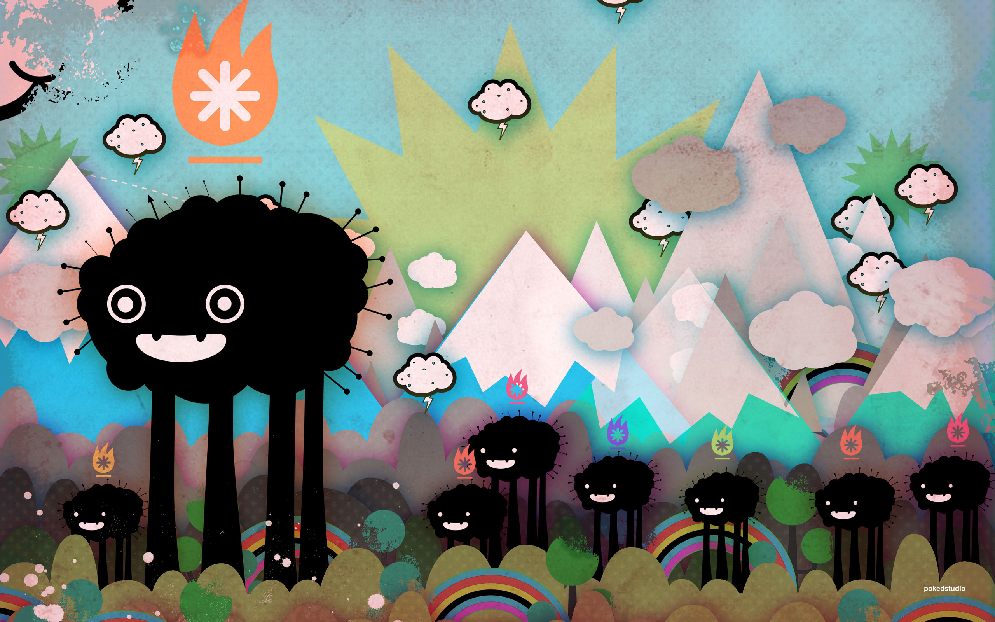
اثرات مصرف متامفتامین

Slide 9
اثرات کوتاه مدت مصرف متامفتامین
افزایش سرعت ضربان قلب
خشکی دهان، تعریق، مردمک های بزرگ و سردرد
احساس پرانرژی بودن و اعتماد به نفس، بیقراری، هیجان، هشیاری و پرحرفی، مشکل خوابیدن، احتمال حملات پانیک
کاهش اشتها
احساس قدرت و برتری
اضطراب، خصومت یا پرخاشگری

Slide 10
اثرات طولانی مدت
مشکلات خواب
اضطراب و تنش
افزایش فشار خون
ضربان قلب سریع و نامنظم
سوء تغذیه
سایکوز آمفتامین
پارانویا
توهم، رفتارهای عجیب و غریب
پرخاشگری

Slide 11
اثرات محرومیت
پرخوابی
افزایش اشتها
خستگی
اضطراب، افسردگی
تحریک پذیری
خواب ناآرام
حملات پانیک
افکار خودکشی

Slide 12
برای درمان اعتیاد به شیشه درمان دارویی جایگزین وجود ندارد. درمان ها مبتنی بر درمان علائم و نشانه های ناشی از قطع مصرف ماده و روان درمانی می باشد

Slide 13
فهرست منابع
انجمن روانپزشکی آمریکا (1393).راهنمای تشخیصی و اختلالات روانی ویراست پنجم، ترجمه یحیی سید محمدی، تهران: نشر روان
وزارت بهداشت، درمان و آموزش پزشکی، دفتر سلامت روانی، اجتماعی و اعتیاد .(1390). راهنمای درمان مت آمفتامین شیشه، ترجمه مانلی صادقی و همکاران، انتشارات، تهران: سپید برگ
وزارت بهداشت، درمان و آموزش پزشکی، دفتر سلامت روانی، اجتماعی و اعتیاد (1390) مشکلات مصرف مواد: کتاب تمرین. ترجمه هدیه سلطانی و ناصر خسروی

